Slide 1
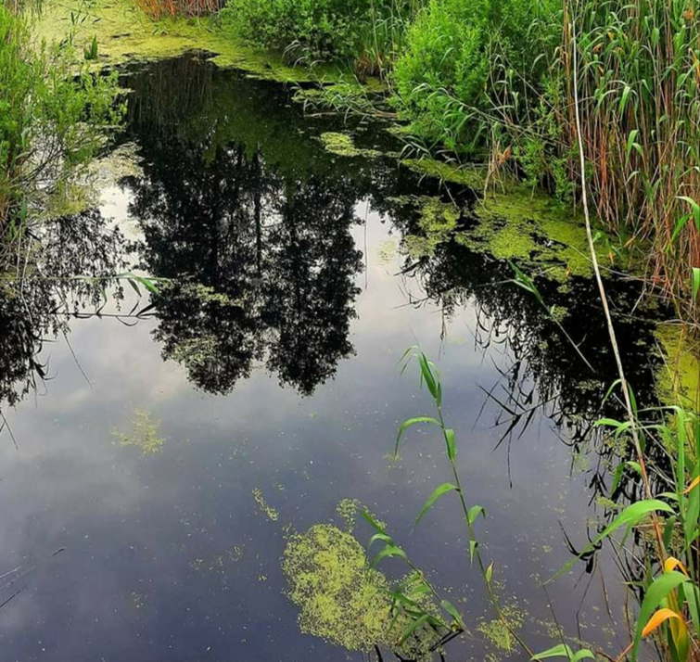
ВИВЧЕННЯ ЕКОЛОГІЧНОГО СТАНУ РІЧКИ ГРУНЬ МЕТОДАМИ ЗООІНДИКАЦІЇ
Виконали: Зигун Валерія Олександрівна, Петренко Анна Володимирівна,
вихованки гуртка «Екологія» Миргородської філії МАН
КЗ Полтавської обласної ради «Полтавська обласна Мала академія наук
учнівської молоді» при Гадяцькому ліцеї № 3 імені Івана Виговського
Керівник: Кравченко Людмила Володимирівна,
керівник гуртка «Екологія»
Миргородської філії МАН КЗ Полтавської обласної ради
«Полтавська обласна Мала академія наук учнівської молоді» \
при Гадяцькому ліцеї № 3 імені Івана Виговського,
учитель хімії і біології.

Slide 2
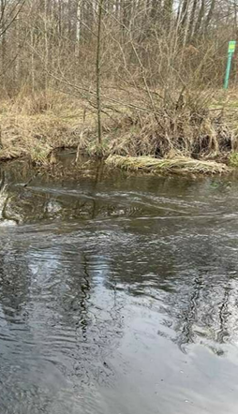
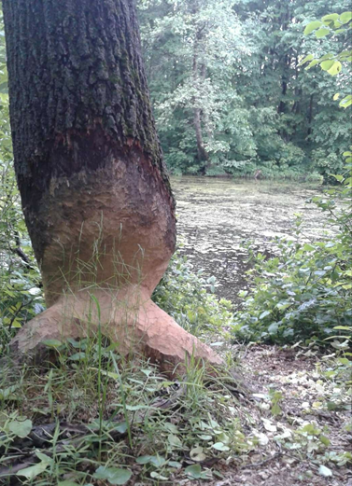
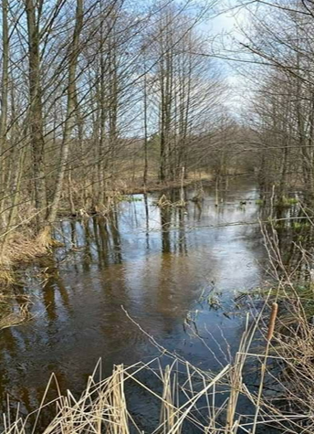
АКТУАЛЬНІСТЬ ДАНОЇ ТЕМИ
На сьогодні особливо гостро постає проблема забруднення водних екосистем. Здійснення біомоніторингу за екологічним станом водних ресурсів Гадяччини є одним із першочергових завдань.

Slide 3
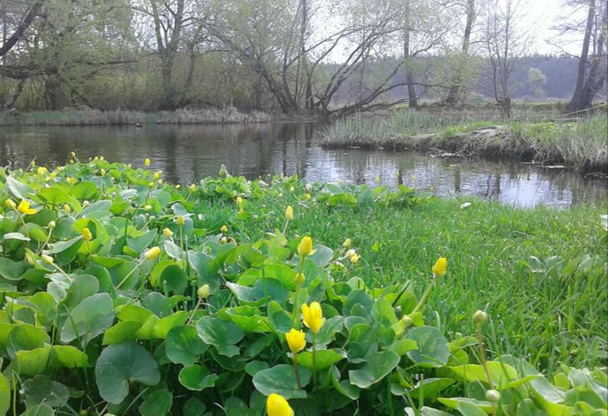

МЕТА ДОСЛІДЖЕННЯ
вивчити видове різноманіття безхребетних тварин та здійснити оцінку екологічного стану водних ресурсів р. Грунь на території с. Червоний Кут.

Slide 4
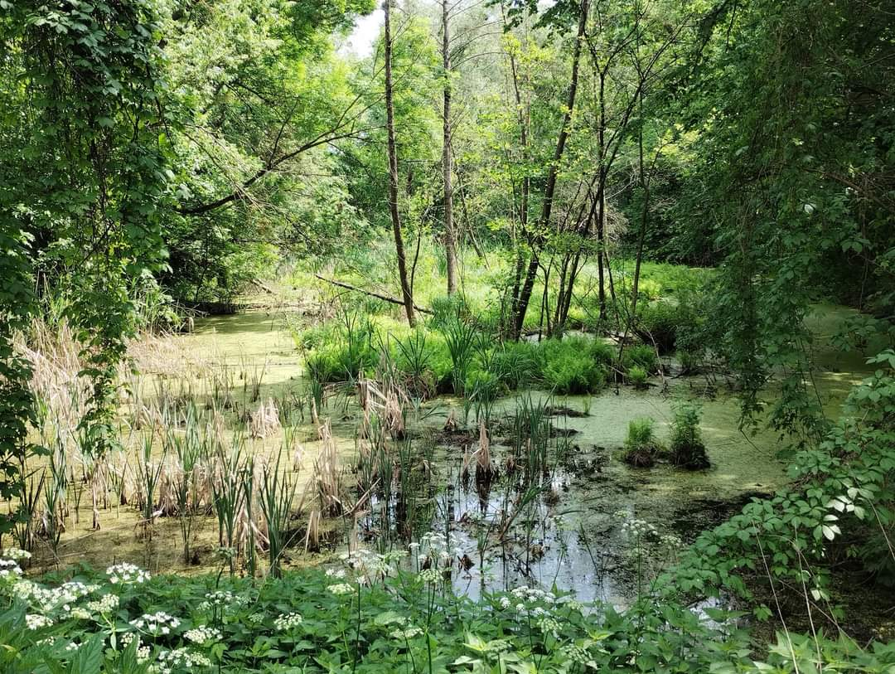
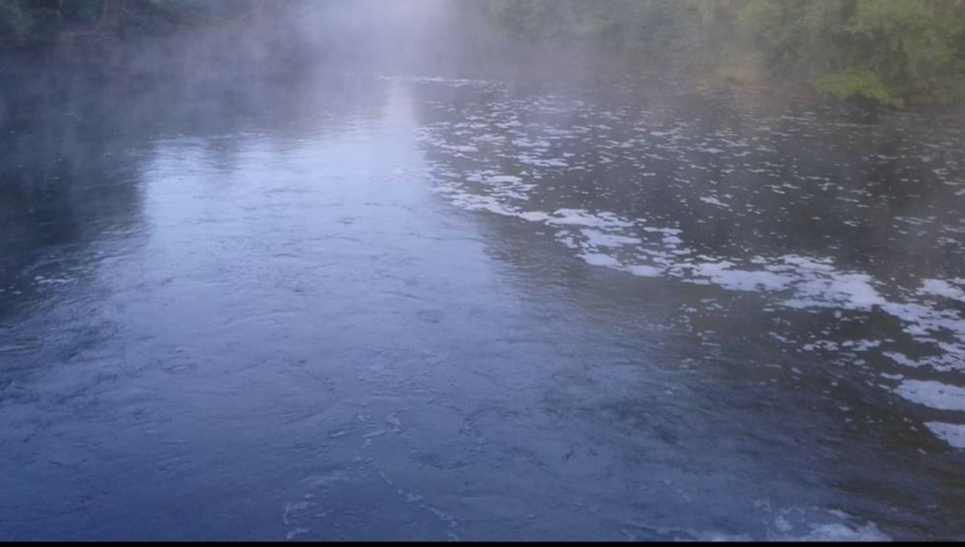
ПРЕДМЕТ ДОСЛІДЖЕННЯ
екологічний стан р. Грунь на території с. Червоний Кут.

Slide 5
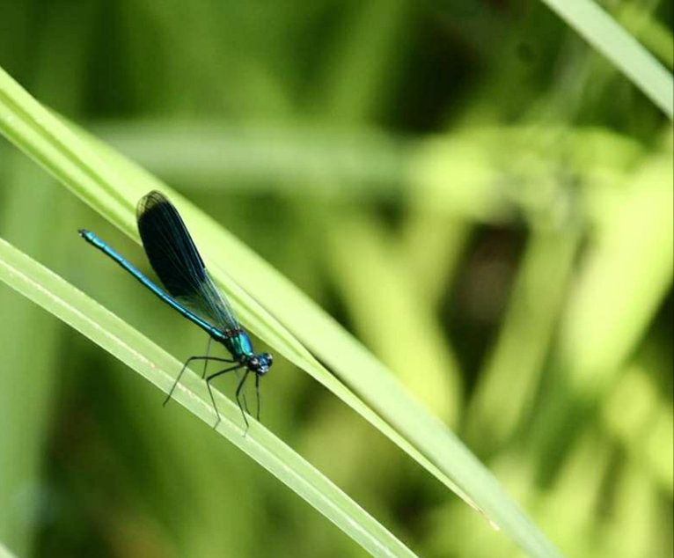
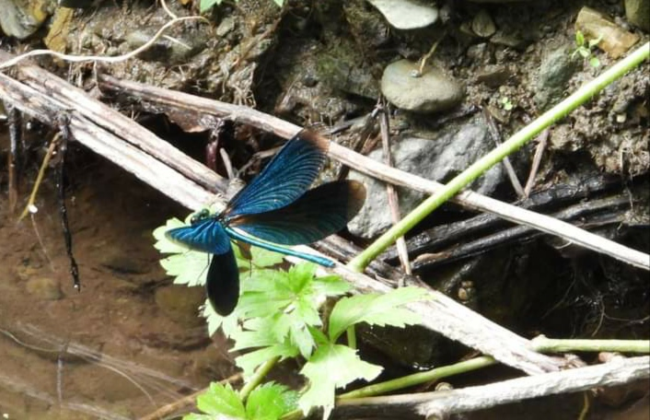
ОБ’ЄКТ ДОСЛІДЖЕННЯ
видовий та кількісний склад представників безхребетних, що населяють водну екосистему р. Грунь на території с. Червоний Кут.

Slide 6
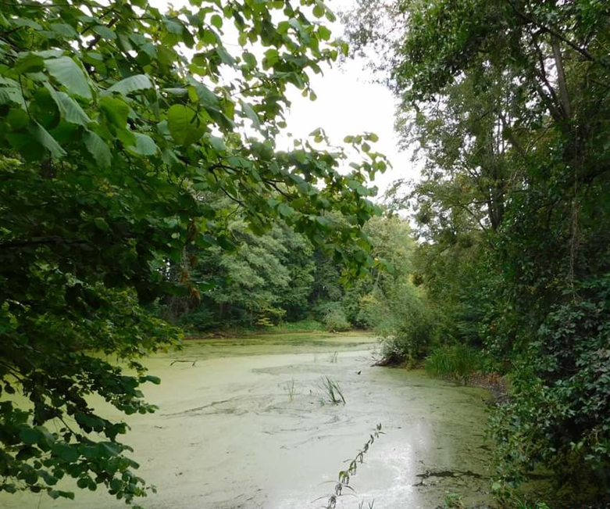
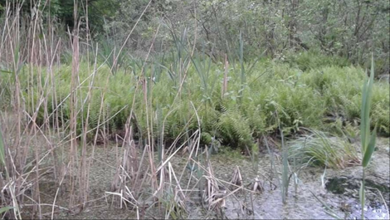
ЗАВДАННЯ:
проаналізувати зміни водної екосистеми р. Грунь на території с. Червоний Кут.
здійснити оцінку якості води р. Грунь;
визначити рН-середовище води та порівняти одержані результати дослідження;
спрогнозувати вплив екологічного стану водних ресурсів на фауну безхребетних р. Грунь.

Slide 7
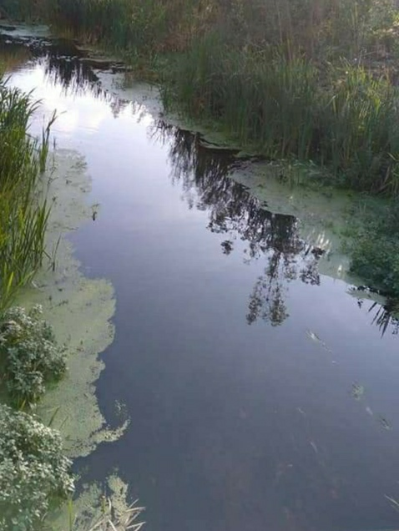
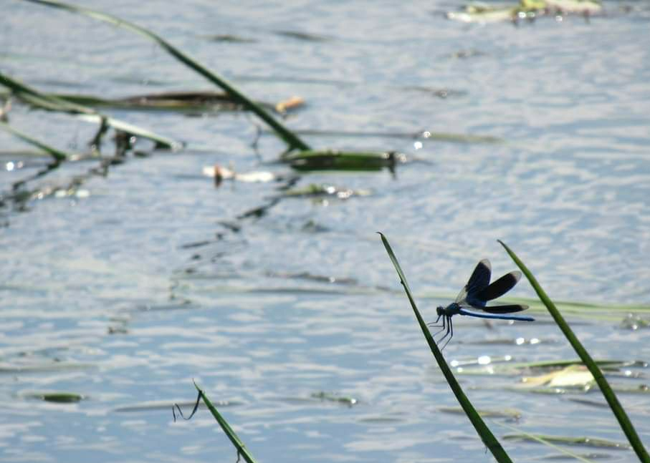
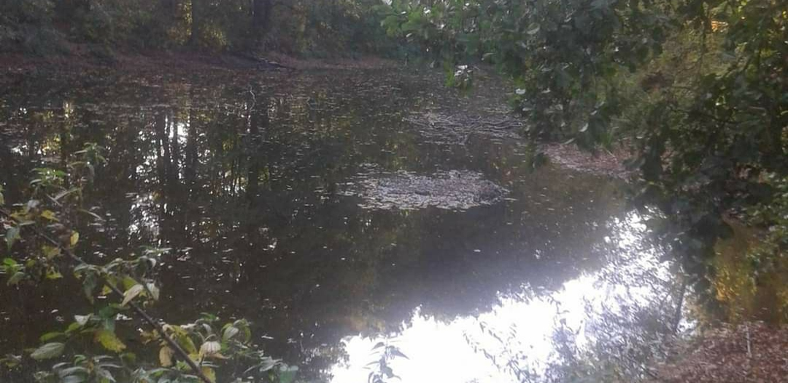
МЕТОДИ ДОСЛІДЖЕННЯ
експериментальні (біоіндикація стану водного середовища (а саме: зооіндикація), хімічні дослідження (визначення рН-середовища води),
спостереження,
порівняльний метод,
статистична обробка даних.

Slide 8
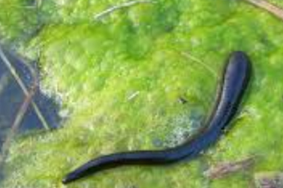
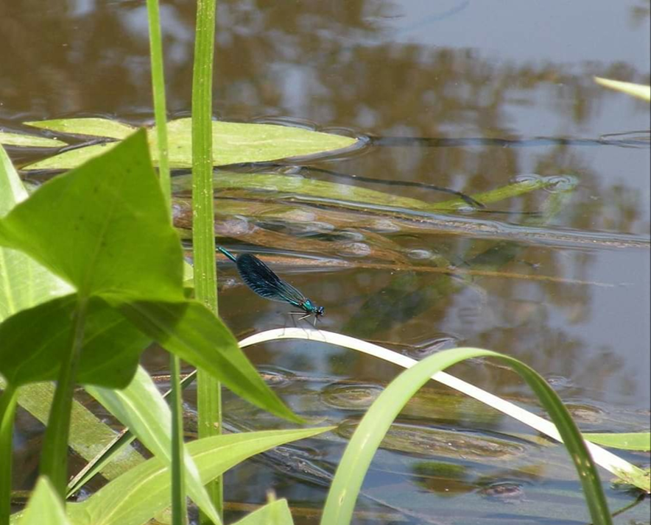

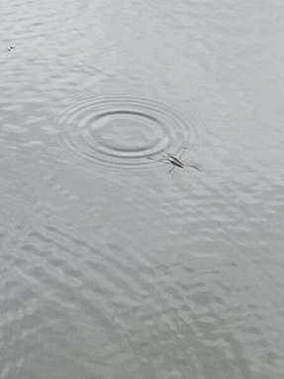
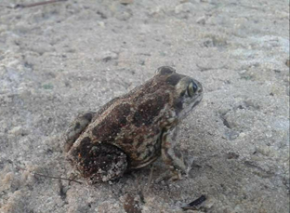
У ХОДІ ВИВЧЕННЯ ВОДНОЇ ФАУНИ БЕЗХРЕБЕТНИХ
Дослідження проводили протягом квітня-серпня місяців 2023 року та березня квітня 2024 року на території с. Червоний Кут Миргородського району Полтавської області (на ділянці протяжністю 1,2 км).

Slide 9
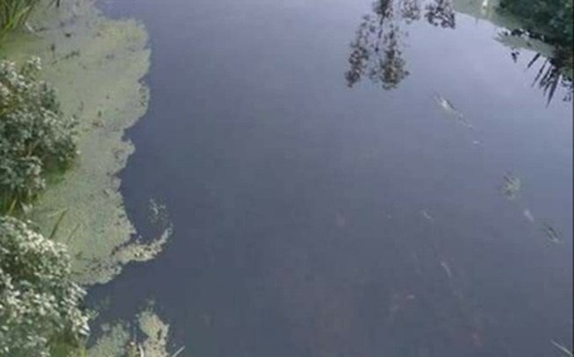
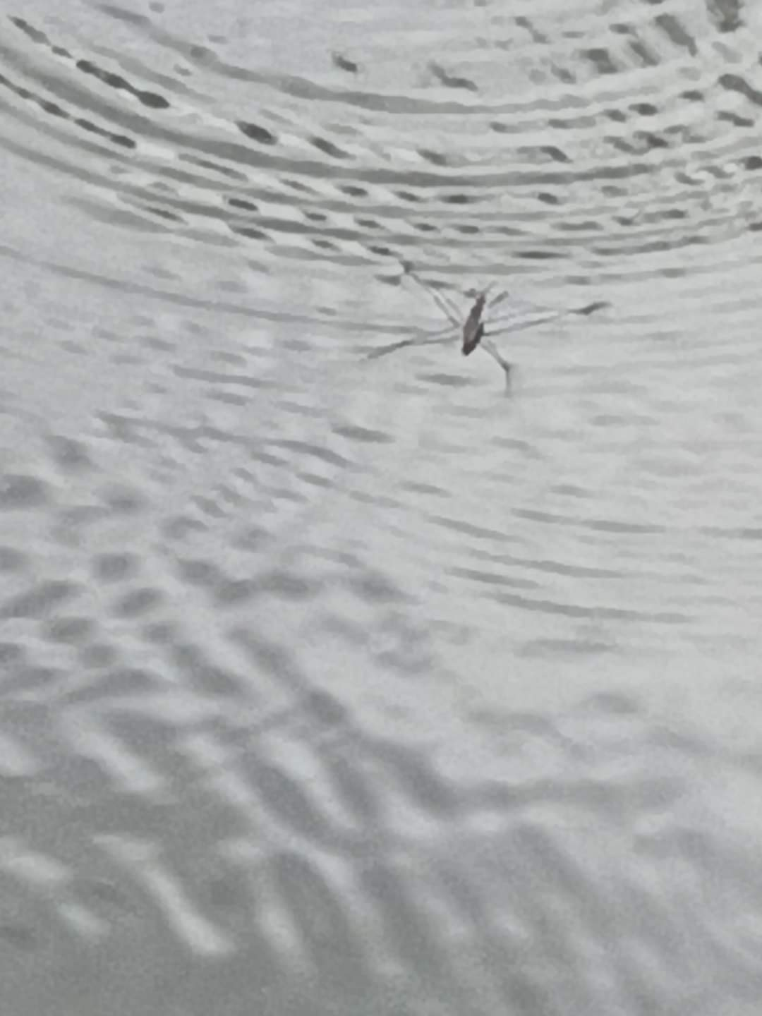
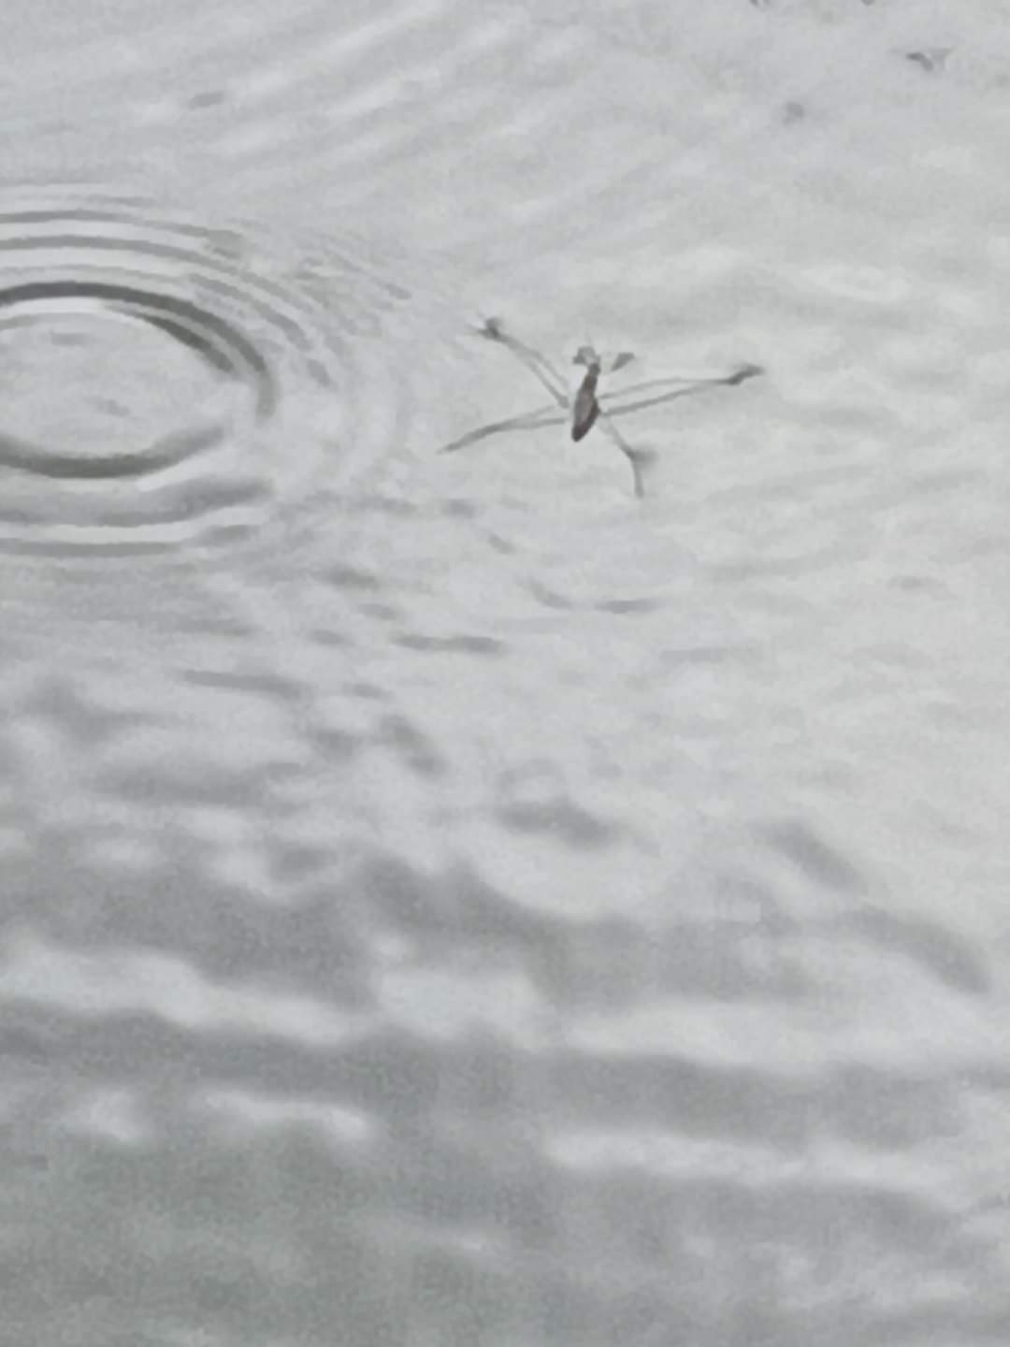
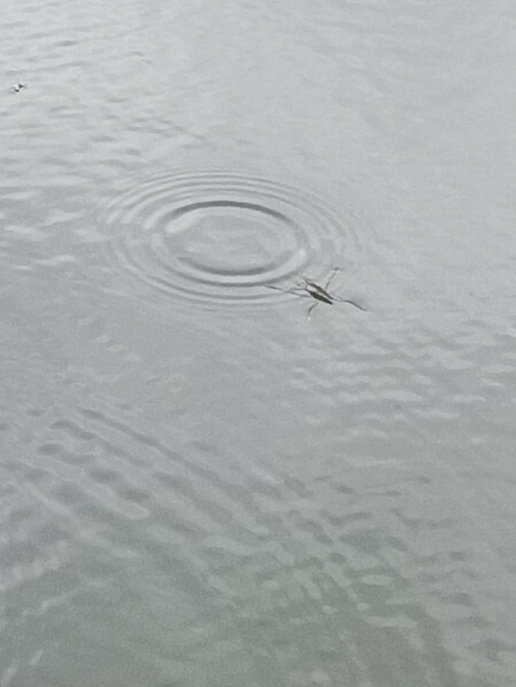
У ХОДІ ВИВЧЕННЯ ВОДНОЇ ФАУНИ БЕЗХРЕБЕТНИХ
Протягом 2023-2024 року відмічається зниження чисельності представників безхребетних, що мешкають у водній екосистемі р. Грунь.
Екологічний стан водного середовища пов'язаний із зникненням цих видів тварин. Значний антропогенний вплив мешканців Гадяччини призводить до зміління р. Грунь, спричиняє стрімке скорочення представників водної екосистеми.

Slide 10
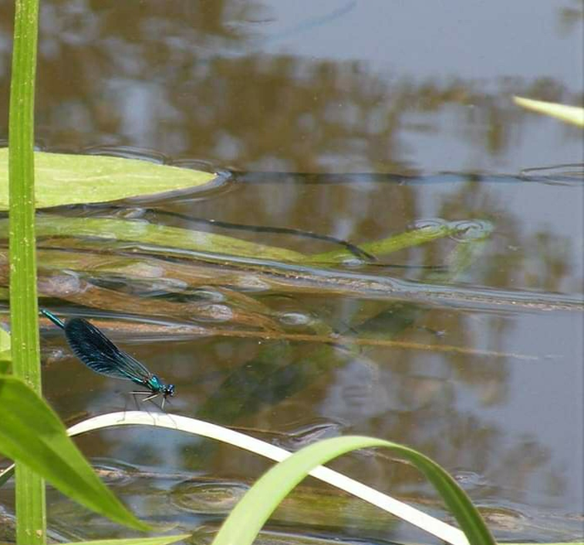

ВИВЧЕННЯ ВИДОВОГО СКЛАДУ БАБОК (ОДОНАТОФАУНИ) ПОБЛИЗУ Р. ГРУНЬ
За період дослідження у квітні 2023 року нами було виявлено 6 особин п’явки псевдокінської (Hirudo) та 12 представників бабки красуні діви (Calopteryx virgo).
Під час дослідження у квітні 2024 року виявили лише три особини Calopteryx virgo.

Slide 11
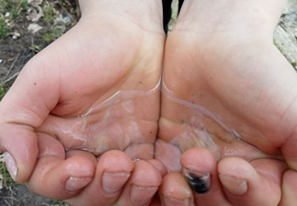
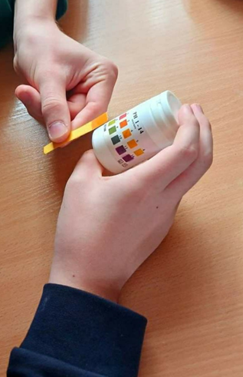
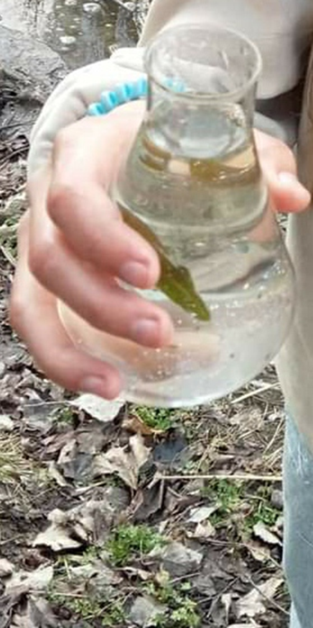
ВИЗНАЧЕННЯ РН-СЕРЕДОВИЩА ВОДИ Р.ГРУНЬ
Відібравши проби води та дослідивши їх за допомогою індикаторного паперу, визначили, що рН-середовище води становить 6,5-7,0. Дані наших досліджень співпадають з результатами досліджень з використанням методу зооіндикації.

Slide 12
ОЦІНКА СТАНУ ВОДНОГО СЕРЕДОВИЩА ЗА МЕТОДОМ НІКОЛАЄНКА
Таксон (назва) | Клас якості води
 | 1 | 2 | 3 | 4 | 5
Бабки |  |  |  | +
П'явки |  |  |  | +
Мотиль |  |  |  | +
Личинки мух |  |  |  | +
Мошки |  |  | + | +
Оцінка |  |  |  | 4 (забруднені)

Slide 13

ОДЕРЖАНІ РЕЗУЛЬТАТИ ДОСЛІДЖЕННЯ:
Визначили, що водні ресурси р. Грунь на території с. Червоний Кут є забрудненими («4 бали»).
Серед виявлених представників сапробності води переважали ℒ-мезосапробні організми.
Встановлено, що зооіндикація є важливим показником екологічного стану р. Грунь на території с. Червоний Кут.

Slide 14

ЗБЕРЕЖЕМО ВОДНІ РЕСУРСИ ГАДЯЧЧИНИ ЧИСТИМИ!
БУДЬМО ЕКОСВІДОМИМИ!

Slide 15
ЛІТЕРАТУРА
Біоіндикація та біотестування: навч. посіб./ Нікіфоров В.В. та ін. Кременчук: Вид-во ПП Щенбатих О.В., 2016. С.55-57.
Біорізноманіття та роль тварин в екосистемах: Матеріали ІV Міжнародної наукової конференції. – Дніпропетровськ: Вид-во ДНУ, 2007. С.237-239.
Моніторинг довкілля: підручник/ В.М. Боголюбоа та ін. Київ: НУБіПУ, 2018. С. 343-344.
Моніторинг екосистем: цілі і необхідність, роль біоіндикації/ В.М. Войцицкий, С.В. Мідик/ Біоресуррси і припиродокоистування. 2019. №3-4. С. 40-42.
Притула Н.М. Фіто- та зооіндикація стану навколишнього середовища: методичні рекомендації для самостійної роботи для здобувачів освіти бакалавра спеціальності 091 «Біологія» денної та заочної форми здобуття освіти/ Н.М. Притула. Запоріжжя: ЗНУ, 2023. С.43-46.

